Slide 1
Интерактивный альбом «Планеты Солнечной системы»
Автор – составитель: Мохирева Татьяна Викторовна,
учитель начальных классов

Slide 2
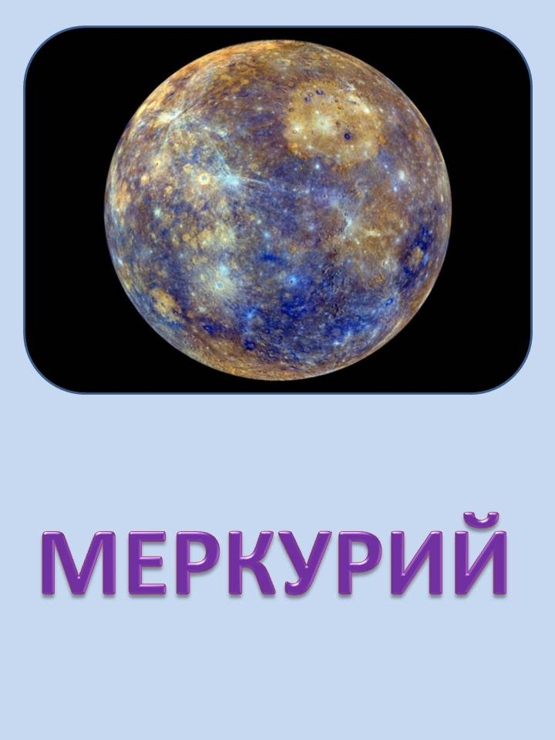
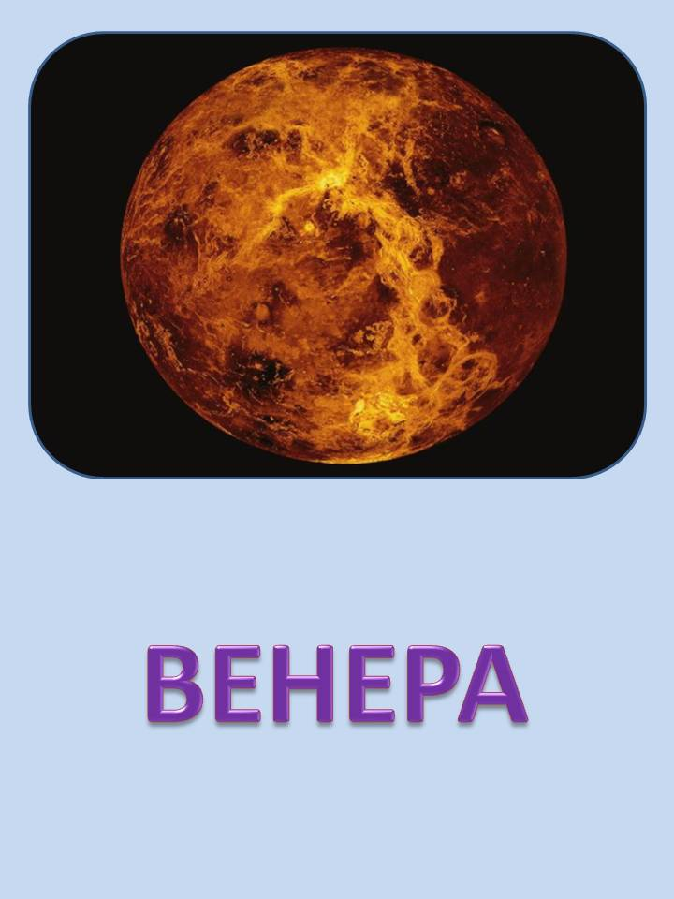
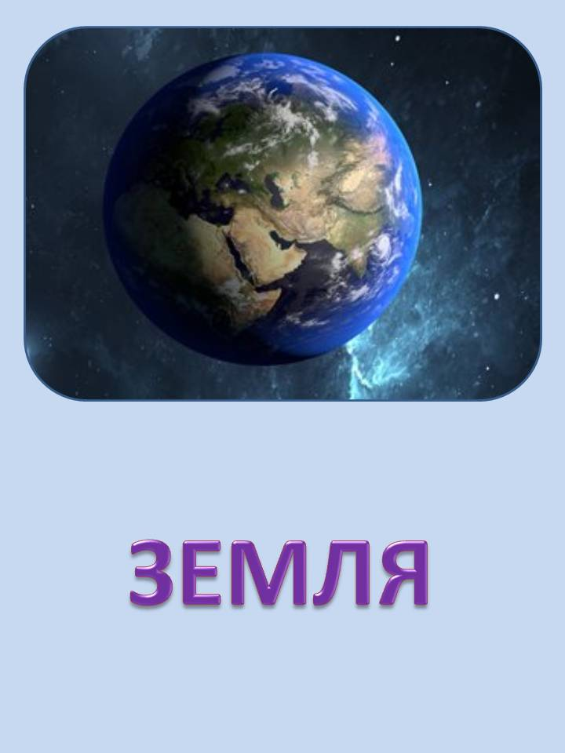
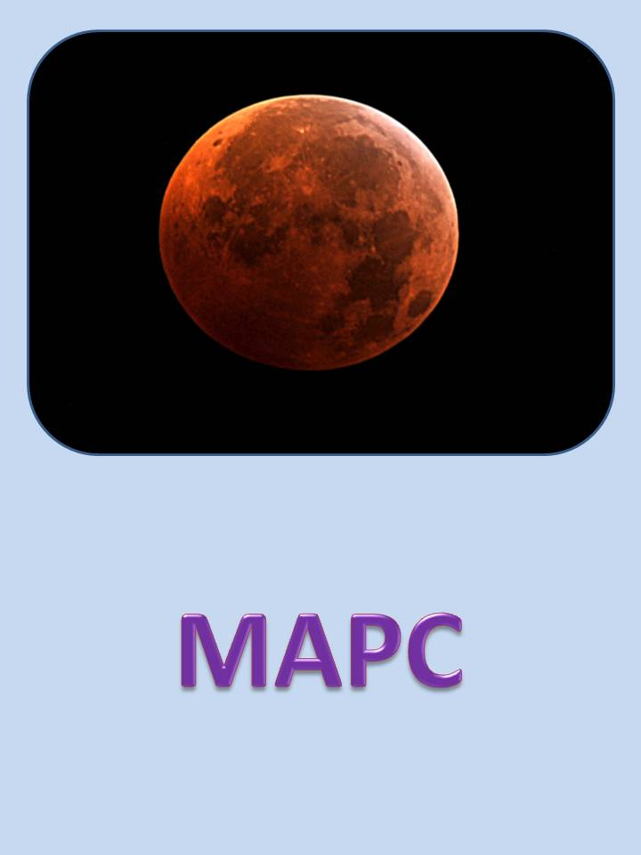
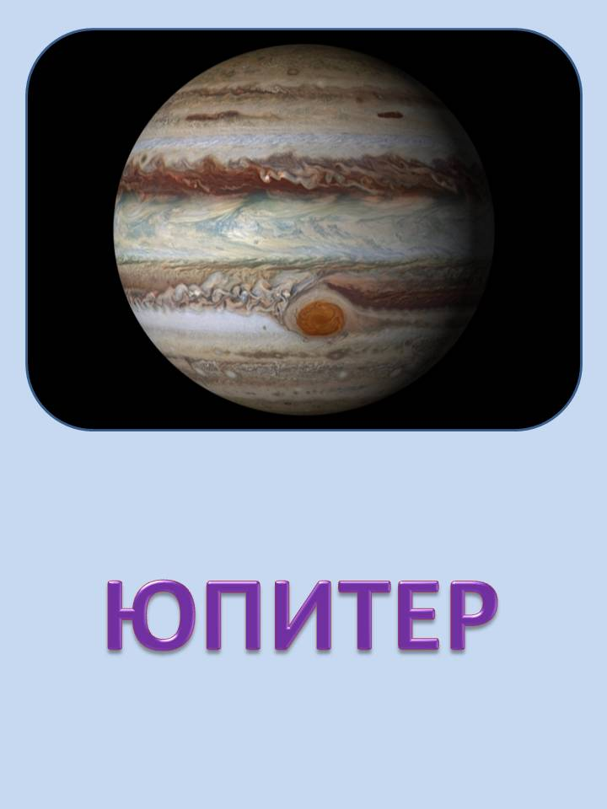
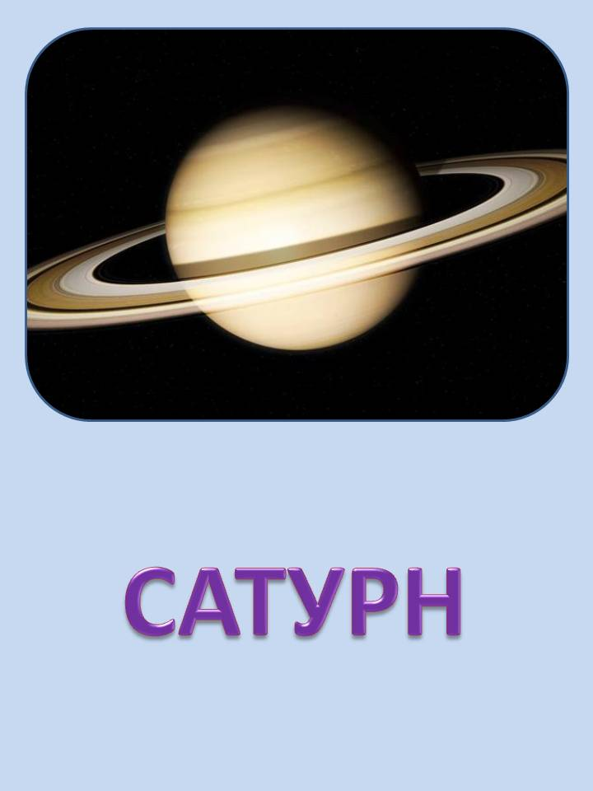
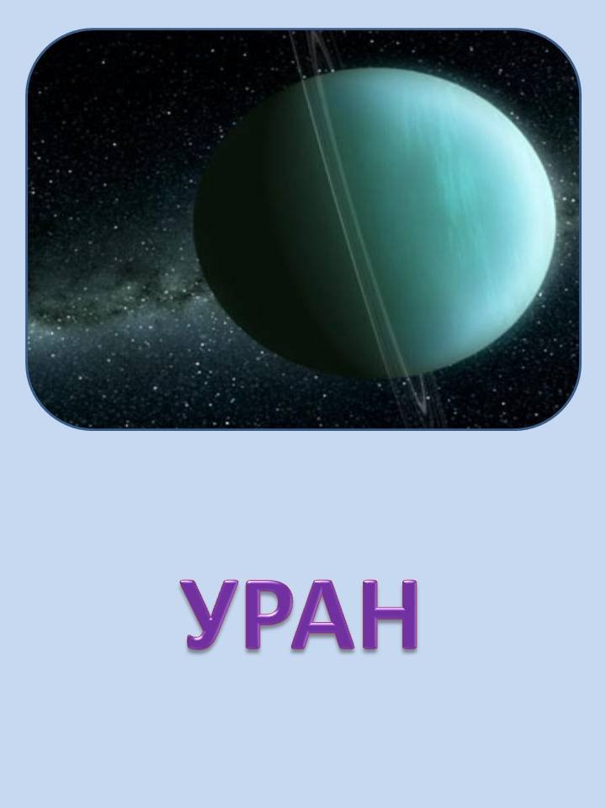
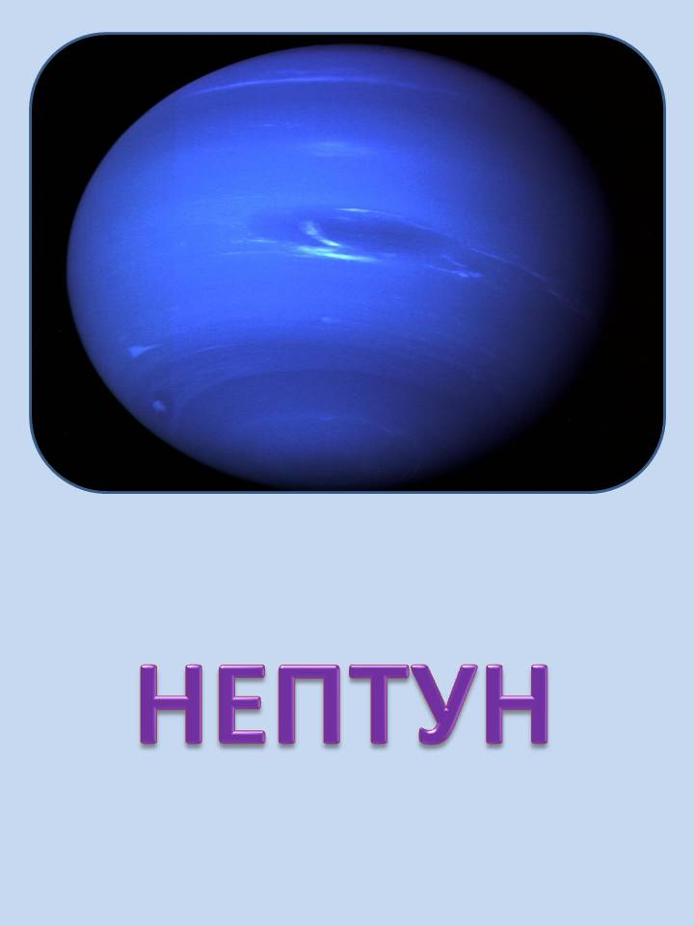
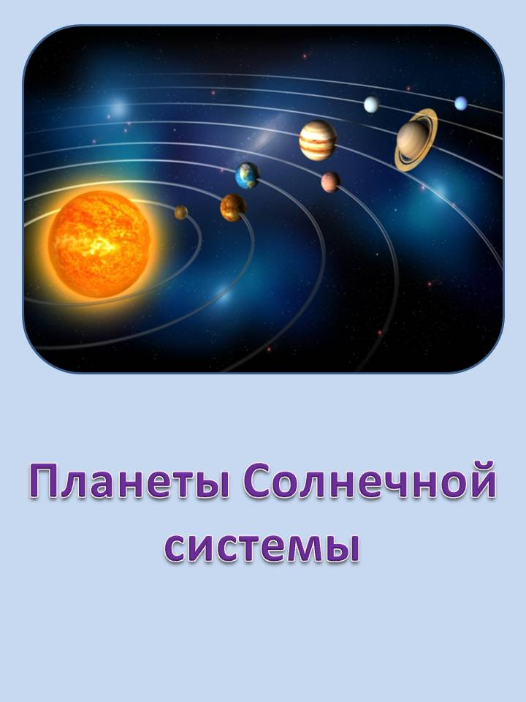

Slide 3
Интернет - источники
http://www.eptcaserta.it/wp-content/uploads/2015/01/sistema_solare.jpg
http://www.7gy.ru/images/okr-mir/ss1.jpg
http://www.zwalls.ru/pic/201411/1280x800/zwalls.ru-45571.jpg
http://ezoport.ru/wp-content/uploads/2015/12/planeta-venera.jpg
http://wallpapers4screen.com/Uploads/4-10-2016/33352/thumb-earth-nebula-stars-universe.jpg
http://treemix-socialsite.ru/wp-content/uploads/2015/09/bloodmoon.jpg
http://www.starshipsodyssey.com/wp-content/uploads/2016/07/maxresdefault.jpg
https://otvet.imgsmail.ru/download/u_0e4755f4e156d6f0ecc015f7c7061335_800.jpg
http://astrologyart.ru/image/astrologyart_25.jpg
http://900igr.net/up/datai/72240/0003-002-.jpg

